Slide 1







Transporte de tomates com monitoramento de temperatura, umidade e localização.
O cliente contrata o serviço e se cadastra no site.
Transmite os dados obtidos no sensor por meio do wi-fi.
Armazenamento dos dados obtidos pelo sensor.
O cliente recebe os dados pelo site, app ou sms.

Slide 2
Para contratação do serviço, o cliente fará o cadastro em nosso site informando os seguintes dados: Nome, Sobrenome, Email, Telefone, CNPJ e senha. Os dados de cadastro serão armazenados na Nuvem da Microsoft (Azure).
Dentro do caminhão, instalaremos uma placa Arduino Uno com o sensor DHT11 para captura da temperatura e da umidade. Os dados capturados serão armazenados em um banco de dados na Azure com auxílio de uma aplicação NodeJS.
Haverão duas tabelas em nosso banco de dados: Uma para os dados de cadastro dos clientes e outra contendo os dados capturados pelo sensor do Arduino.
Os dados coletados pelo sensor serão transformados em informações estatísticas, representadas por meio de gráficos e alertas, que auxiliarão nas tomadas de decisão do cliente e poderão ser consultadas posteriormente via aplicação web.

Slide 3
Cliente busca uma empresa para refrigeração de tomate
Encontra nossa empresa
Entra no site
Contata a nossa empresa
Faz o cadastro
Envia as informações necessárias para prestarmos o serviço
Os dados são enviados pelo Wi-Fi para a nuvem da Microsoft (Azure)
Os dados são armazenados no Azure
Com os dados, programamos a placa Arduino Uno com sensor DHT11 para captura de temperatura, umidade e GPS para geolocalização
Contatamos o cliente para fazer a instalação
Vamos até o cliente
Fazemos a instalação do sensor
Programamos alertas conforme temperatura e umidade informadas
Os dados serão conectados ao celular do distribuidor por meio do app
Os dados serão enviados por Wi-Fi e serão enviados e armazenados em um banco de dados no Azure com o auxílio de uma aplicação Node.JS

Slide 4


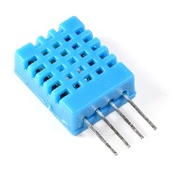



Transporte de tomates com monitoramento de temperatura, umidade e localização.

Slide 5

















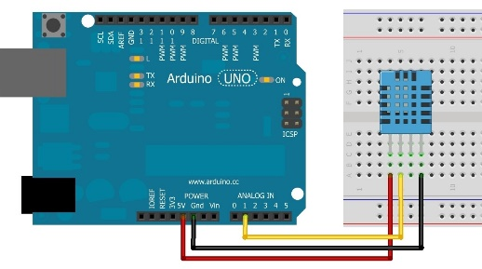

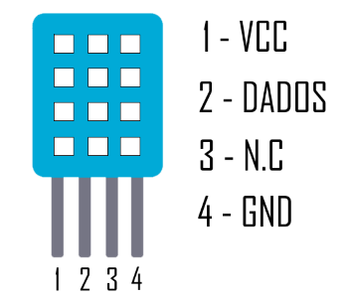





BD SQL Server

